Slide 1
Nuvem Fiocruz
Coordenação de Gestão de Tecnologia da Informação
Centro de Dados para Computação em Nuvem (CDCN)
Conselho Deliberativo
28/05/2015

Slide 2
Sumário da apresentação
Motivação para o projeto da Nuvem Fiocruz (CDCN)
Modelos de nuvem
Sala Cofre – O ambiente físico
Datacenter – O ambiente tecnológico
Política de uso da Nuvem Fiocruz

Slide 3
Motivação

Slide 4
Cenário atual
Crescimento acelerado da instituição
Maior dependência dos serviços providos pela TI
Aumento dos incidentes de segurança com impactos à disponibilidade e integridade das informações
Análises de Risco apontam riscos “muito altos” aos ambientes críticos de TI
Instalações com segurança inadequada
Baixo nível de conformidade em relação à Norma Complementar de Segurança em Data Centers

Slide 5
Cenário atual (continuação)
Aumento das não-conformidades em relação aos padrões de governo e órgãos de controle
Ausência de infraestrutura e segurança adequadas
Baixa capacidade de adequação para suportar novos projetos
Impacto às atividades das Unidades e da Instituição
Risco jurídico para os gestores da Instituição

Slide 6
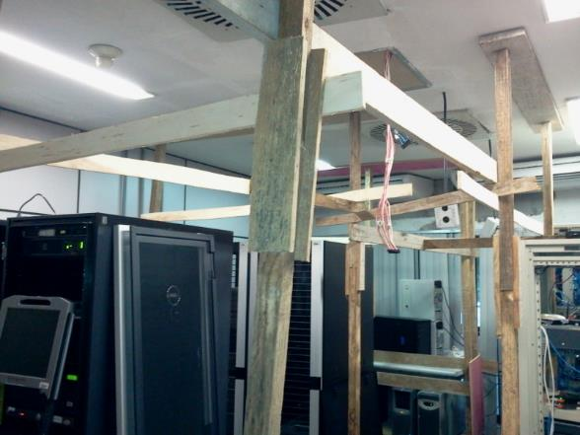
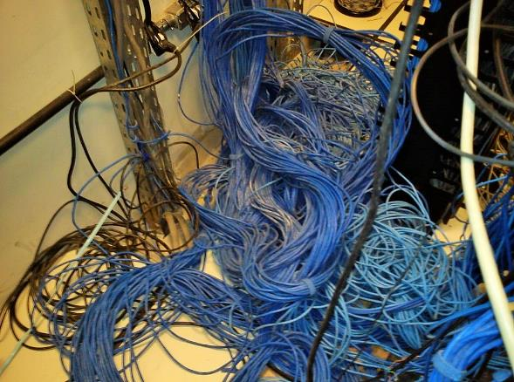
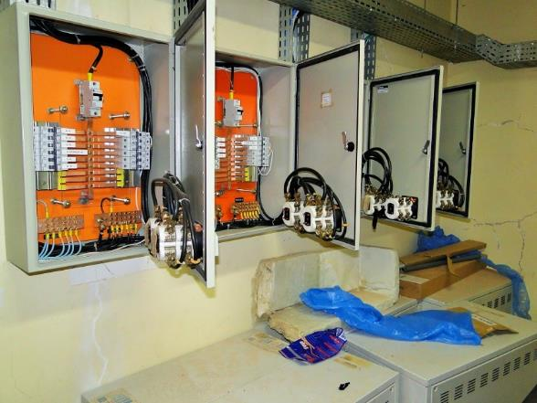
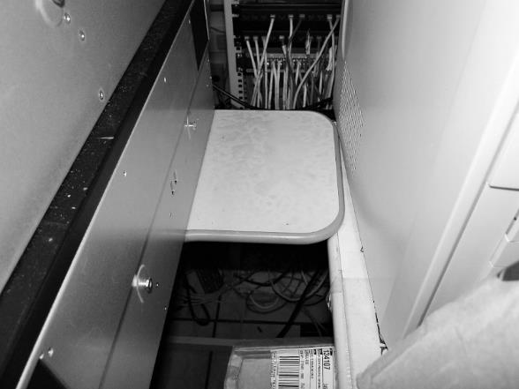

Slide 7
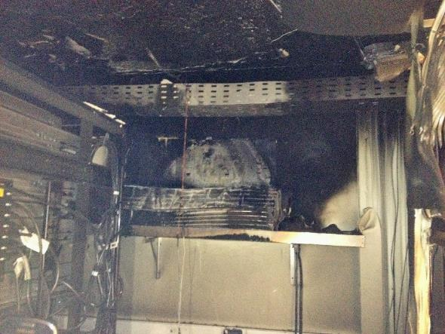
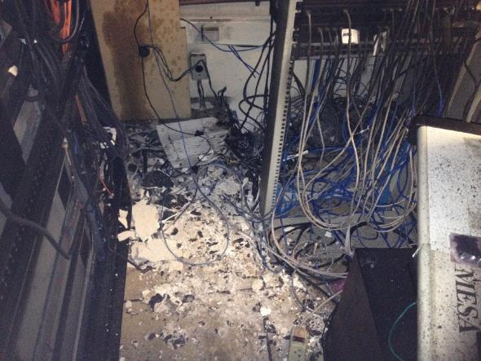
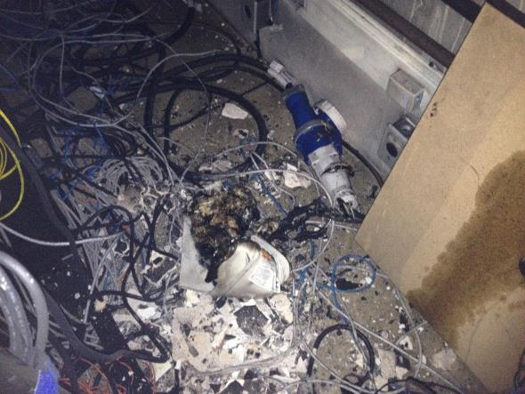
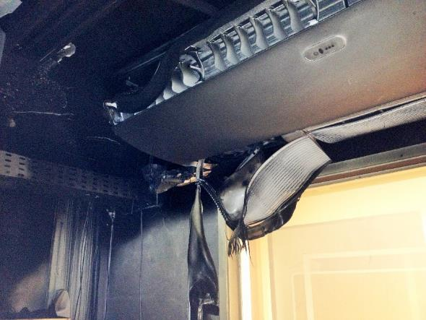

Slide 8
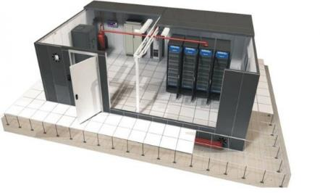
Modelos de Nuvem

Slide 9
Nuvem Comunitária
Organizações com a mesma missão e visão se juntam, com suas diversas infraestruturas.

Slide 10
Nuvem Pública
A infraestrutura está disponível por um provedor de serviços

Slide 11
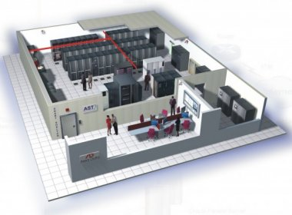
Nuvem Própria
A infraestrutura está sob o controle total da instituição que usa a nuvem

Slide 12
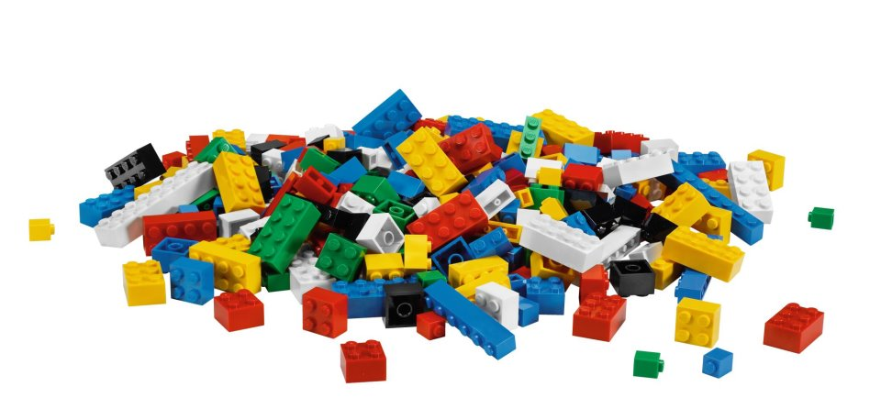
Nuvem Híbrida
Composição entre os modelos anteriores

Slide 13
Sala Cofre

Slide 14
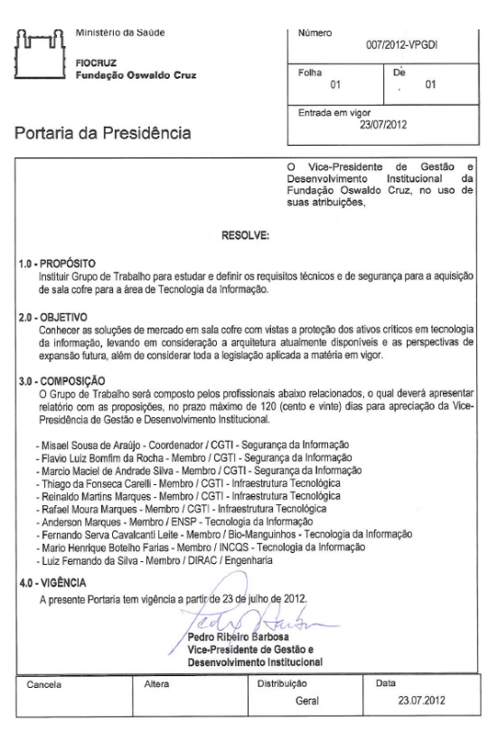
O que tem sido feito
Julho/2012 – Instituído o GT Sala Cofre
Definição de requisitos técnicos e de segurança em solução de sala cofre

Slide 15
Principais conclusões
Locais existentes apresentam severas restrições quanto à segurança
Tamanho de célula que seria necessário: 164m²
É necessário construir uma nova edificação para montagem da sala cofre, com apenas 69m²
Melhor local: ao lado da Residência Oficial
Tipo de solução: sala cofre certificada segundo NBR 15247
MODELO ATUAL INADEQUADO
MODELO ADEUQUADO
* Levantamento realizado em dezembro/2012 com todas as Unidades da Fiocruz, incluindo a previsão de crescimento para os próximos 5 anos.

Slide 16
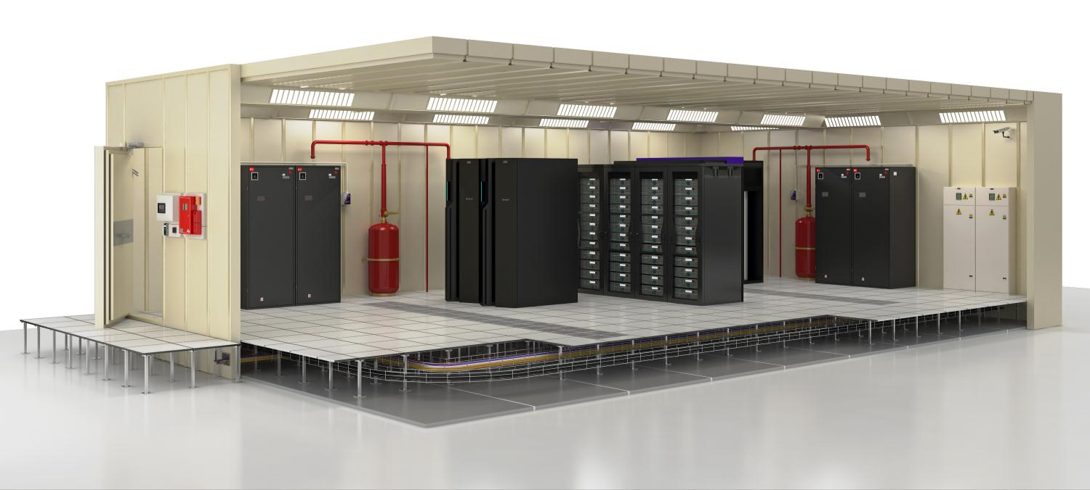
Solução recomendada
Sala Cofre certificada segundo NBR 15247
Notes:
A Certificação é o processo utilizado no mundo inteiro para avaliar a qualidade e eficácia de um produto.

Slide 17
Proteção às principais ameaças
Fogo | Fumaça | Gases corrosivos | Jatos d’água | Vazamentos | Arrombamento
Roubo | Impacto | Explosão | Poeira | Armas de fogo | Campos Magnéticos

Slide 18
Outras características
Conformidade com as normas
NBR 15247 – Salas Cofre
NBR 60529 – Proteção de equipamentos elétricos
NBR 11515 – Segurança física em armazenamento de dados
ISO/IEC 27002 – Segurança da Informação
Certificações
NBR 15247
NBR 60529
Sistemas principais
Detecção e combate à incêndio
Controle de acesso biométrico
Refrigeração de precisão
Redundância em Tier II: 99,75% de disponibilidade

Slide 19
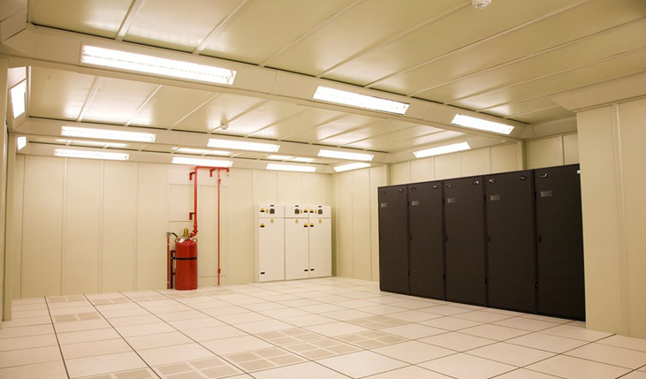
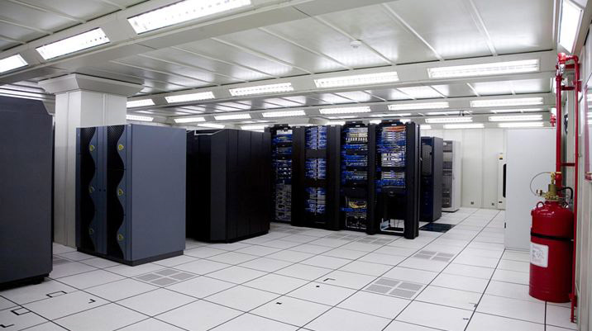
Custos envolvidos
Sala Cofre: R$ 15.756.682,00
Data Center: R$ 37.497.400,00

Slide 20
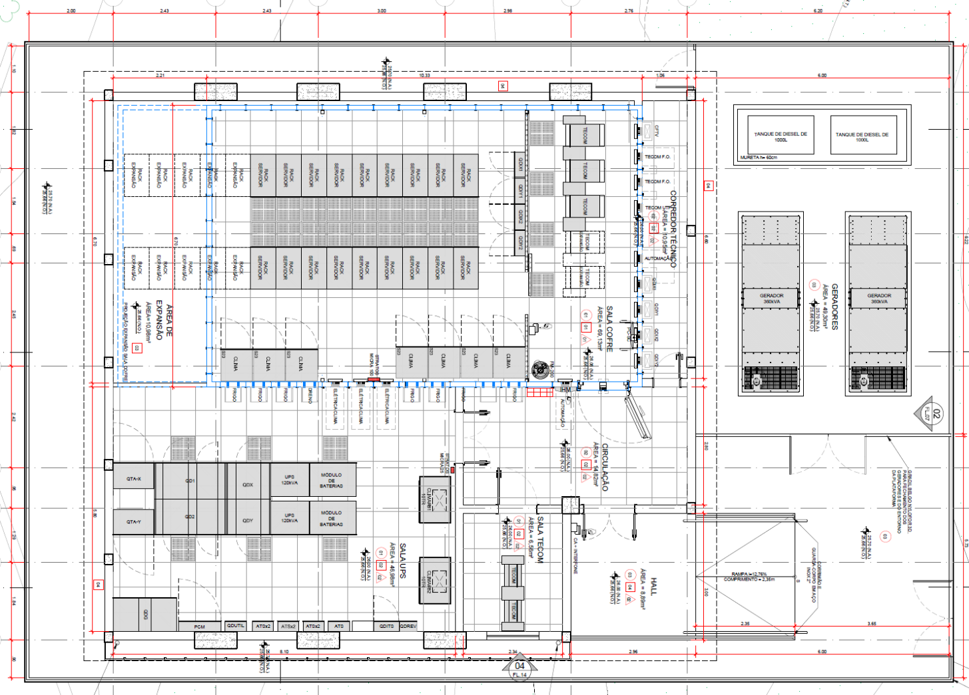
EXPANSÃO DA SALA COFRE
SALA COFRE
CORREDOR TÉCNICO
SALA DE TELECOM
SALA DE UPS
SALA DE TELECOM 2

Slide 21
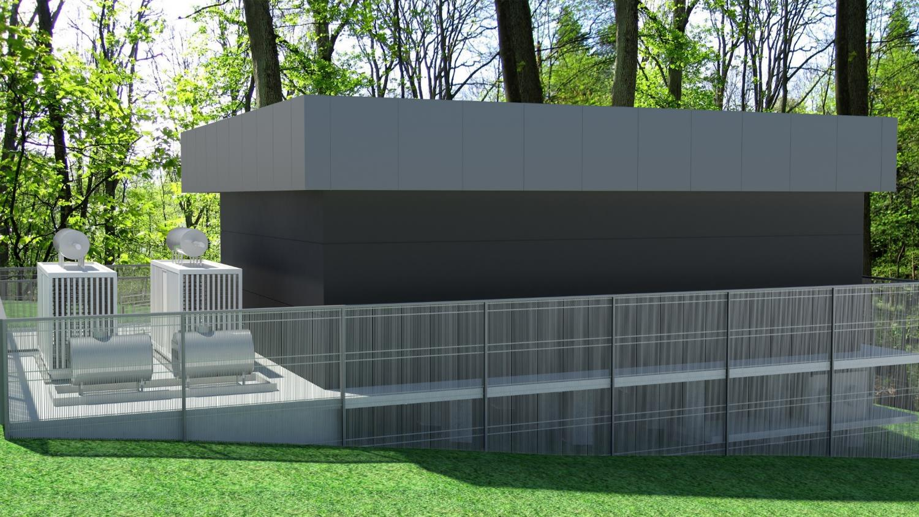

Slide 22
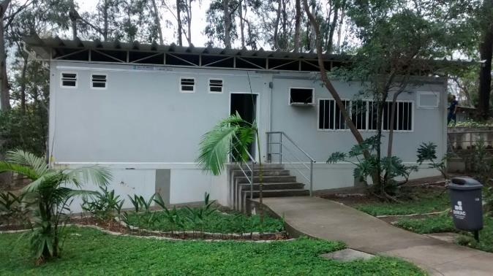
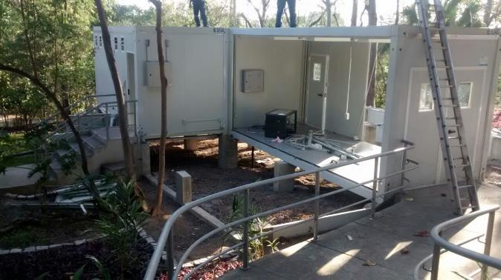
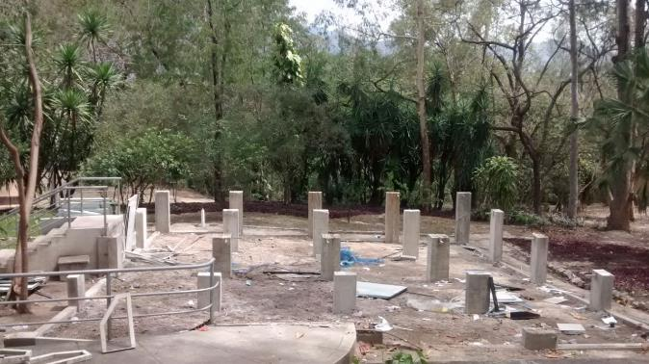

Slide 23
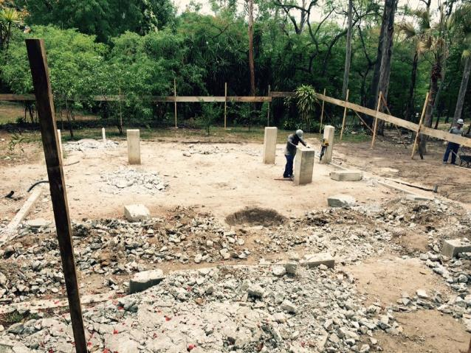
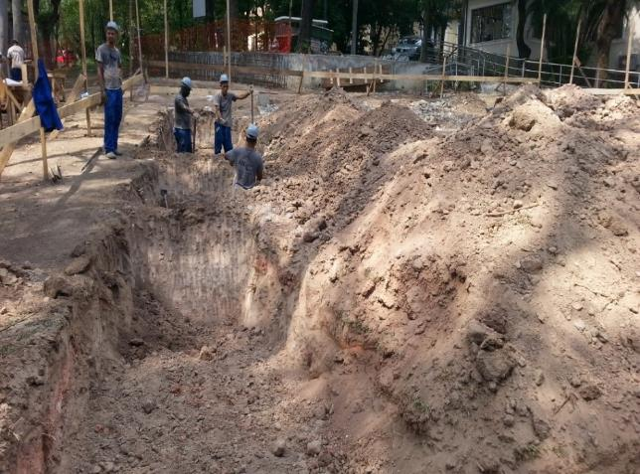
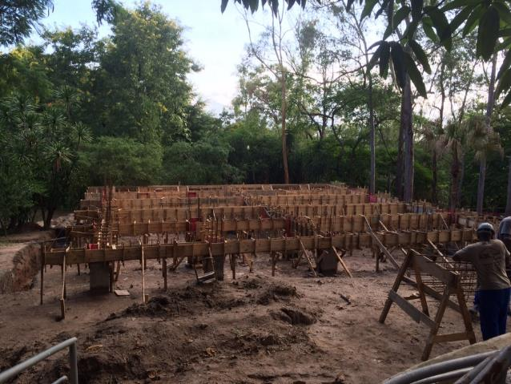
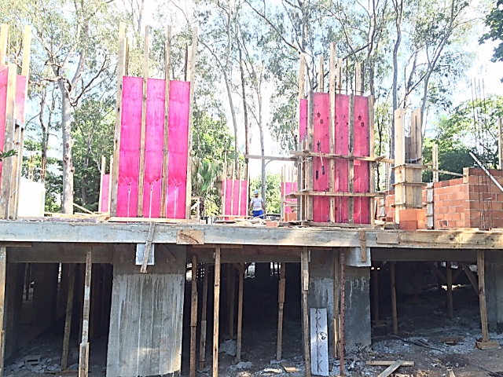

Slide 24
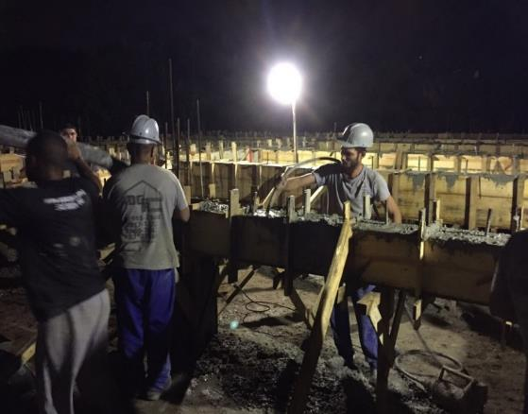
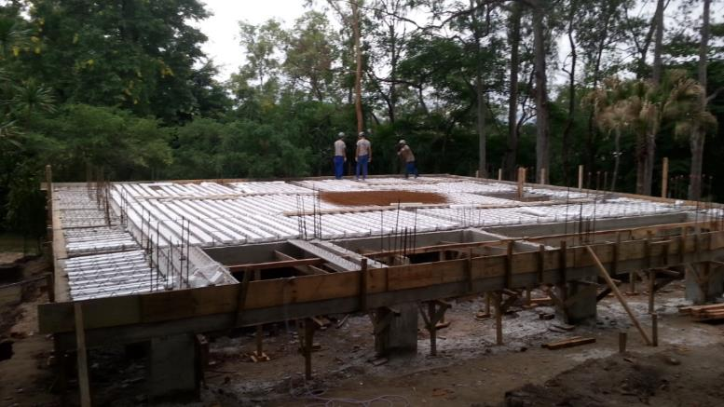
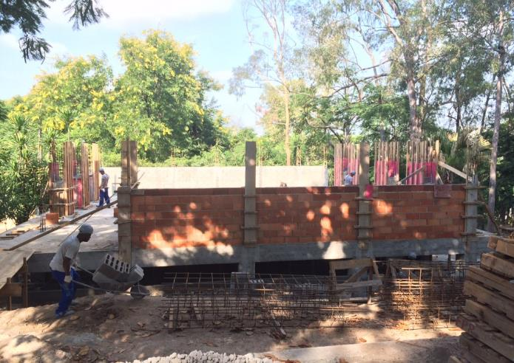

Slide 25
Execução do projeto
25%
do projeto concluído
78%
da obra civil concluída
Projeto absolutamente dentro do prazo em 28.05.2015.
Previsão para término em 28.08.2015.

Slide 26
Próximos passos
Montagem da sala
Cabeamento lógico
Instalação elétrica
Climatização
Sistemas de segurança
Sala de UPS
Geradores
Sistema supervisório
Moving

Slide 27
Prazos
Moving: 31 de julho de 2015
Start-up, testes e treinamento: 28 de agosto de 2015

Slide 30
Custo de manutenção
Custo máximo anual de manutenção: R$ 800.000,00
Dependendo de inspeções, manutenções e substituições.
Se esse custo fosse rateado por 20 Unidades, seria de R$ 3.300 por mês.
O custo começa a vigorar a partir de setembro de 2016, pois o primeiro ano está coberto pela garantia.

Slide 31
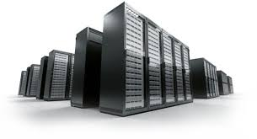
Datacenter

Slide 32
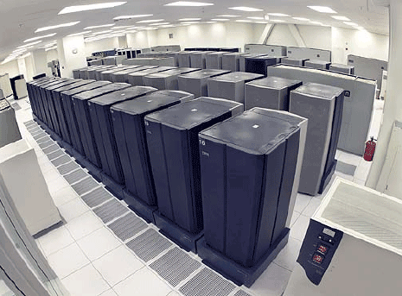
O que é um datacenter
Data Center, ou Centro de Processamento de Dados, é um ambiente projetado para concentrar servidores, equipamentos de processamento e armazenamento de dados, e sistemas de ativos de rede.
Notes:
Objetivo é garantir a disponibilidade de equipamentos, garantindo a continuidade do negocio.

Slide 33
O que o Datacenter deve conter
Infraestrutura de Rede
Segurança Física
Combate e prevenção contra incêndios
Refrigeração especializada
Energia estabilizada e redundante

Slide 34
O que esse novo modelo viabiliza
Disponibilizar um pool de recursos computacionais configuráveis (rede, servidores, storage, aplicações e serviços)
Provisionar ou liberar rapidamente recursos com o mínimo de esforço administrativo ou interação do prestador de serviços.
Gerenciar os recursos por meio de medições para cada tipo de serviço. Ex: espaço de armazenamento, processamento, consumo de banda, etc.
Notes:
Possibilita a transparencia na prestação de serviços

Slide 35
Data Center Unificado
GERENCIAMENTO UNIFICADO
COMPUTAÇÃO UNIFICADA
ESTRUTURA UNIFICADA
Computação
Físico
Agilidade para o Negócio
Gerenciamento
Data Center
Unificado
Rede
Eficiência Financeira
Virtual
Storage
Securança
Cloud
Simplicidade nas Operações de TI
Aberto
Resiliente
Seguro
Escalável
Notes:
O Data Center Unificado é uma plataforma que muda a economia do data center por redes de unificação, de computação, armazenamento e gerenciamento em uma arquitetura baseada em uma camada comum concebido para proporcionar a agilidade dos negócios, simplicidade na TI e flexibilidade financeira. Ao contrário de outras soluções, que continuam a construir camadas de software de gestão para costurar uma infraestrutura legada, esta plataforma é projetada especificamente para permitir o provisionamento sob demanda de pools compartilhados de recursos de infraestrutura em ambientes físicos e virtuais. Essa abordagem ajuda a passagem de legado de TI para TI como serviço, que é um modelo muito mais simples e mais eficiente para operações de data center
O Data Center unificado é composto de três componentes:
Estrutura unificada descreve nossa arquitetura de comutação para a LAN, SAN e Redes Convergentes habilitadas para serviços. Com um sistema estável e recursos otimizados para virtualização, os clientes podem implementar uma infraestrutura inteligente, escalável e altamente disponível.
Computação Unificada descreve nossa arquitetura baseados em camada. Com a criação de uma plataforma em rede, altamente programáveis ​​otimizado para virtualização e cloud, os clientes têm uma plataforma de computação que pode ser implantado rapidamente e facilmente mantida enquanto é capaz de proporcionar comutação, políticas e serviços para a máquina virtual.
Gerenciamento Unificado reúne automação inteligente para cloud, que fornece uma capacidade de portal self-service, catálogo de serviços, gestão e orquestração, juntamente com o Gerente de Serviços de rede para fornecimento de rede automatizada.

Slide 36
Melhoria na resposta e redução de custos
Serviços provisionados sob demanda e de forma automatizada
Meses
Semanas
Dias
Minutos
Data Center Estático
Data Center com serviços dinâmicos

Slide 37
Performance, escalabilidade, custos
Virtualização de mais aplicações.
Aumento da densidade de VMs
Aumento da Visibilidade e Controle.
Memory
VM
VM
VM
VM
VM
VM
VM
VM
VM
VM
CPU
I/O

Slide 38
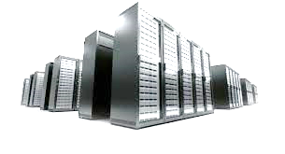
Transformação da TI
Respostas rápidas aos requisitos de negócio com autosserviço através do Portal de Serviços
Nuvem & Autosserviço
Provisionamento automatizado com baixo custo e melhoria de qualidade dos serviços
Agilidade & Automação
Monitoramento confiável da qualidade e performance da Infraestrutura
Atualizado & Consolidado

Slide 39
Comparação entre cenários
 | Atual | Primeira Fase – Julho 2015 | Segunda Fase - 2016 | Terceira Fase - 2017
Servidores Blade | 9 | 12 | 29 | 34
Processamento | 1 ? | 9,6 Teraflop/s | 14,4 Teraflop/s | 19,2 Teraflop/s
Memória | 256 GB | 3 TB | 8 TB | 10 TB
Storage | 35 TB | 310 TB | 780 TB | 1.3 PB
Velocidade de conexão interna | 1 Gbps | 10 Gbps | 40 Gbps | 40 Gbps

Slide 40
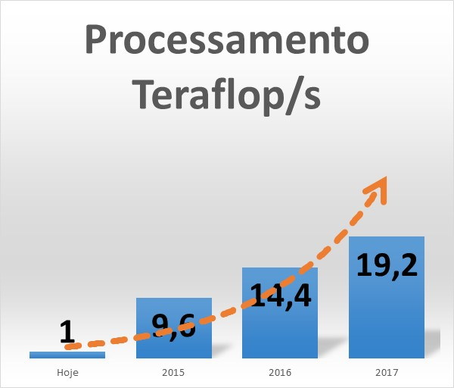
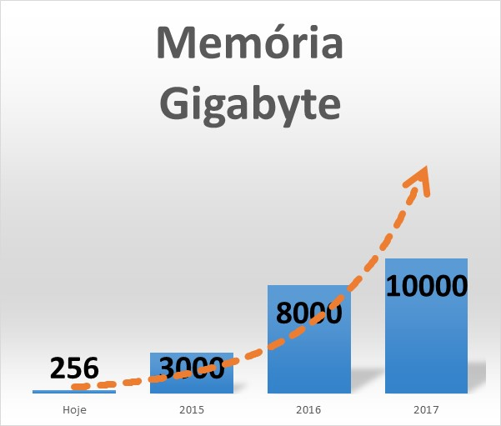
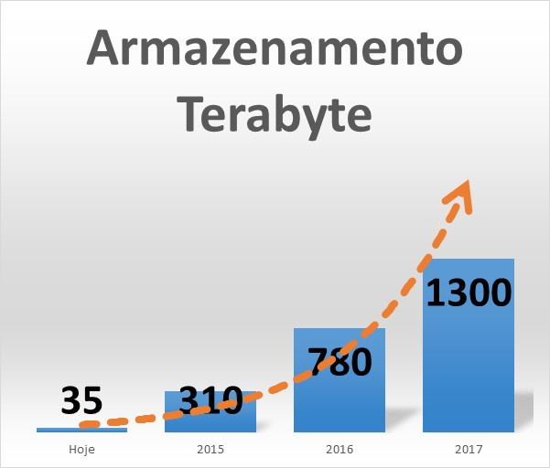
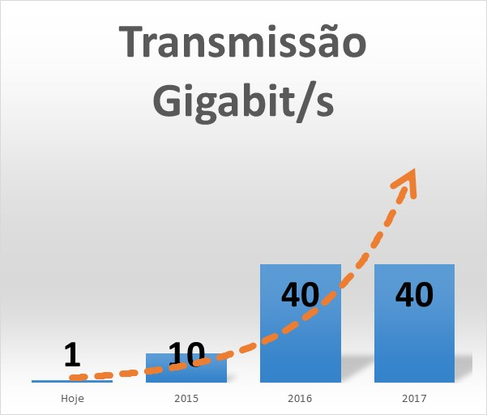

Slide 41
Características principais
Autosserviço por demanda
As Unidade podem provisionar, conforme suas necessidades, capacidades computacionais (servidores e espaço de armazenamento de dados) de maneira automática, sem solicitar diretamente à CGTI;
Amplo acesso à rede
Os recursos computacionais estão disponíveis através da rede e podem ser acessados através de mecanismos padrão;
Agrupamento de recursos
Os recursos de computação estão organizados em um modelo de negócio com multi-arrendatários, com diversos recursos físicos e virtuais, que podem ser dinamicamente configurados pelas Unidades conforme suas demandas;

Slide 42
Características principais (continuação)
Elasticidade
Os recursos podem ser provisionados de maneira rápida, ou até mesmo automaticamente, para se ajustar à demanda necessária. Para os clientes de computação em nuvem, as capacidades dos recursos parecem ser ilimitadas;
Medição de Serviços
Os sistemas de nuvem gerenciam os recursos por meio de medições apropriadas para o tipo de serviço, como por exemplo: espaço de armazenamento, processamento, largura de banda utilizada e contas de usuários ativos.
Relatórios sobre o uso de recursos podem ser utilizados pelas partes de modo a trazer transparência na prestação dos serviços.

Slide 43
Proposta de solução para Datacenter
Data Center de Alta Densidade
Adequado para computação em nuvem
Escalabilidade
Maior eficiência energética
Otimiza recursos
Diminui custos

Slide 44
Serviços e servidores a serem migrados para o Datacenter
Servidores:
120 servidores virtuais
15 servidores físicos
Principais Serviços:
Sistemas SGA;
Correio eletrônico;
SAGE;
Alert;
RSI;
Sistemas:
60 sistemas

Slide 45
Projetos de consolidação da Nuvem Fiocruz
Segunda etapa
Projeto de Sala-Cofre e Datacenter na nova fábrica de Biomanguinhos em Santa Cruz/RJ.
Terceira etapa
Projeto de Sala-Cofre e Datacenter no Complexo dos Institutos Nacionais (IFF e INI) na Quinta da Boa Vista/RJ.

Slide 46
Impacto na missão institucional

Slide 47
De acordo com o instituto MarketsandMarkets:
A computação em nuvem é uma forte tendência no setor da Saúde;
Estima-se que a movimentação deste mercado para a área da Saúde atinja US$ 5,4 bilhões até 2017.

Slide 48
Paulo Tonin, que atua pela itBrain e Compusoftware, afirma que:
A computação em nuvem possibilita uma enorme transformação no trabalho dos profissionais da Saúde;
Facilita o armazenamento e o gerenciamento das informações clínicas;
Elimina a necessidade de servidores;
Reduz investimentos em infraestrutura;
Estabelece um padrão inovador na prestação de serviços de saúde.

Slide 49
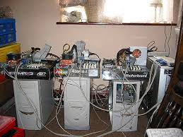
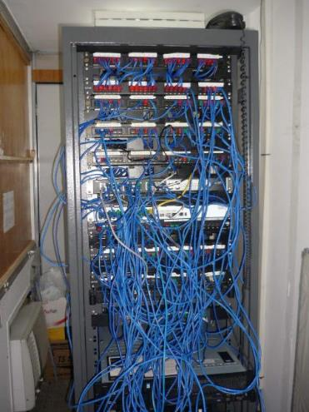
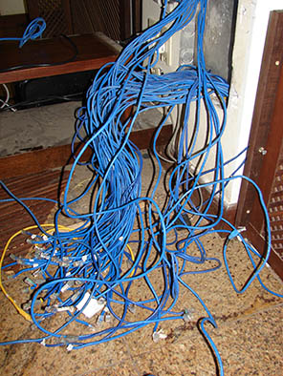
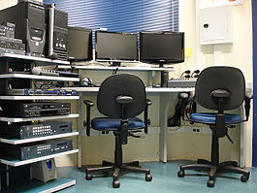
Eficiência
HOJE
Diversos ambientes de baixa produtividade, baixa segurança, e alto custo de manutenção, tanto em termos financeiros quanto administrativos e legais.

Slide 50
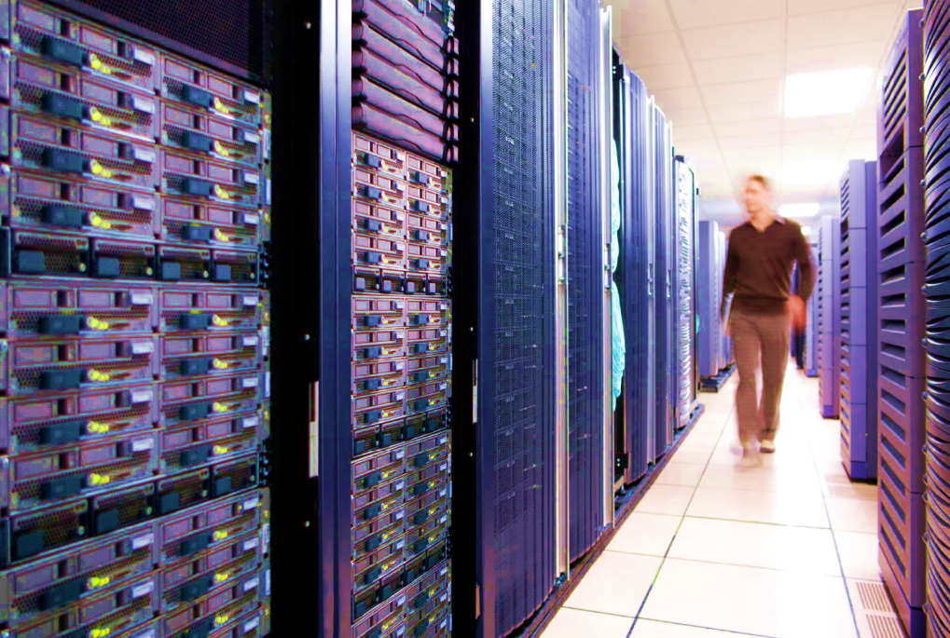
Eficiência
PROJETO
Ambiente central, altamente normatizado, escalável, proporcionalmente de baixo custo de manutenção, e totalmente aderente aos padrões éticos e legais.

Slide 51
Pessoas
Nuvem Fiocruz
TI da Unidade (incluindo as regionais)
Serviços

Slide 52
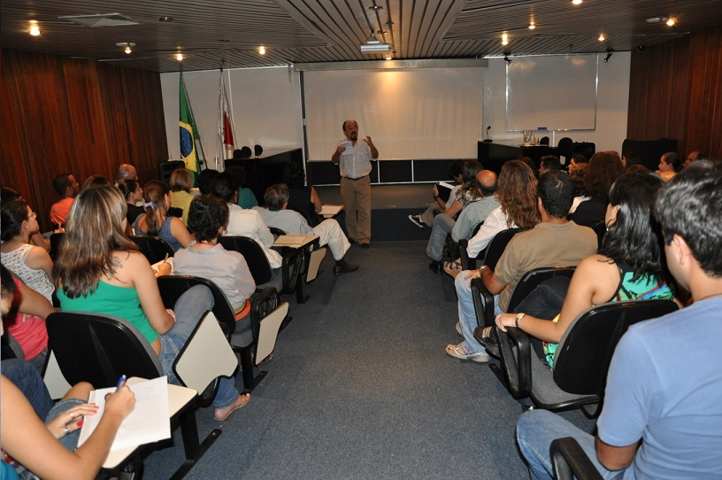
Resultados
O Ensino contará com grande estabilidade para seus sistemas de informação, e poderá avançar em iniciativas EAD que contarão com uma infraestrutura com grande capacidade e ainda assim, altamente escalável.

Slide 53
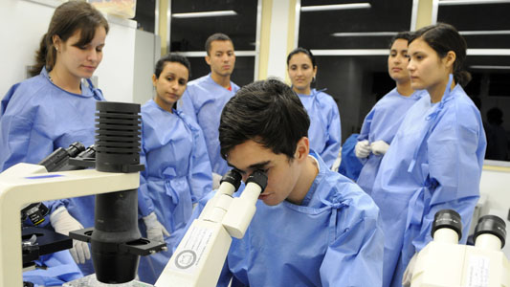
Resultados
A pesquisa precisa de muita velocidade de processamento e espaço para armazenamento de grandes volumes de dados.
Por isso, a Nuvem Fiocruz potencializará a Pesquisa em:
Ômicas;
Computação científica;
Pesquisa translacional;
Gestão de coleções.

Slide 54
Resultados
O registro eletrônico de documentos na área de Saúde exige alto volume de armazenamento, e extrema segurança no acesso aos dados.
A Nuvem Fiocruz proporcionará todo o armazenamento e confiabilidade necessários para esse tipo de aplicação.

Slide 55
Resultados
Todos os serviços e sistemas estarão em um ambiente com as seguintes características:
Elevado nível de estabilidade;
Elevado nível de segurança;
Protegido contra diversos tipos de falhas e ameaças;
Elevado tempo de uptime;
Grande capacidade de processamento;
Grande capacidade de armazenamento;
Altamente escalável.

Slide 56
Modelos de serviço

Slide 57
Modelos possíveis de prestação do serviço
Software como serviço
O cliente utiliza softwares oferecidos pela nuvem.
Plataforma como serviço
O cliente utiliza softwares, serviços, bibliotecas, sistemas e linguagens oferecidos pela nuvem.
Infraestrutura como serviço
O cliente utiliza a plataforma (computador físico ou virtual) oferecido pela nuvem.
Armazém de equipamentos
O cliente utiliza apenas a área física oferecido pelo provedor.

Slide 58
Segurança
máxima
Segurança
elevada
Software como serviço
Plataforma como serviço
Segurança moderada
Eficiência
Infraestrutura como serviço
Segurança
baixíssima
Armazém de equipamentos
Flexibilidade

Slide 59
Nuvem Fiocruz
Aplicações institucionais
Unidades
Manguinhos
Unidades Extra
Manguinhos
Contingência
Aplicações locais

Slide 60
Política de Uso

Slide 61
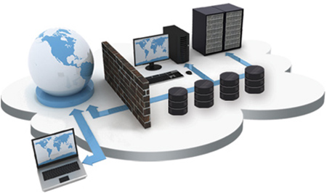
Centro de Dados para Computação em Nuvem - CDCN
O que é?
O CDCN irá concentrar todos os serviços da Fiocruz.
Responsabilidades
CGTI/Fiocruz ficará responsável em prover e manter o processamento e armazenamento físico.
As Unidades ficarão responsáveis pelo controle e administração das máquinas virtuais cedidas para a operação de seus serviços institucionais.

Slide 62
Política de Uso do CDCN
Objetivo
Estabelecer parâmetros de gestão dos serviços da infraestrutura tecnológica Fiocruz.
Promover a qualidade e estabilidade dos serviços, clarificar e regular as relações entre a CGTI/Fiocruz e as Unidades.
Promover a cooperação entre áreas e o empenho pela integração institucional.
A política de uso será proposta pela CGTI, debatida com as Unidades, e aprovada pelo Comitê Gestor de TI (Câmara Técnica de Gestão e Desenvolvimento Institucional).

Slide 63
Política de Uso do CDCN Seguindo orientações da SLTI/MPOG
O que esta contido na Política de Uso?
Responsabilidades do Órgão Seccional (CGTI).
Responsabilidades dos Órgãos Correlatos (Unidades).
Sanções previstas em caso de violação da política.
Aspectos de Segurança.
Modelo de Governança.

Slide 64
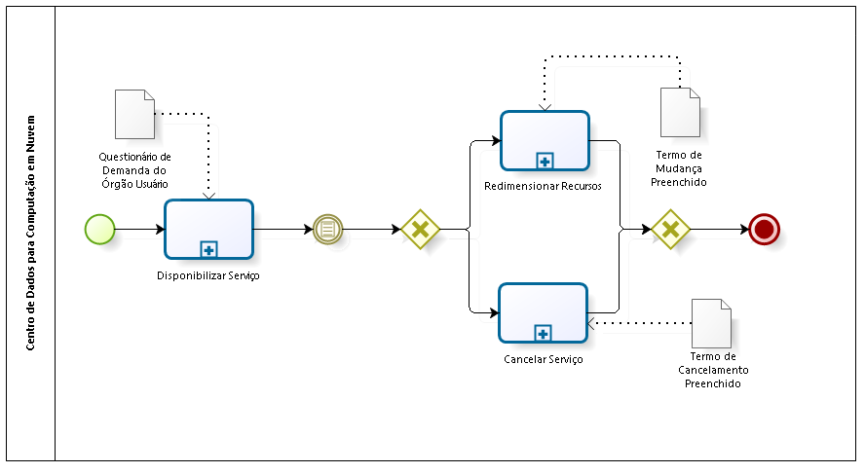
Visão geral do uso

Slide 65
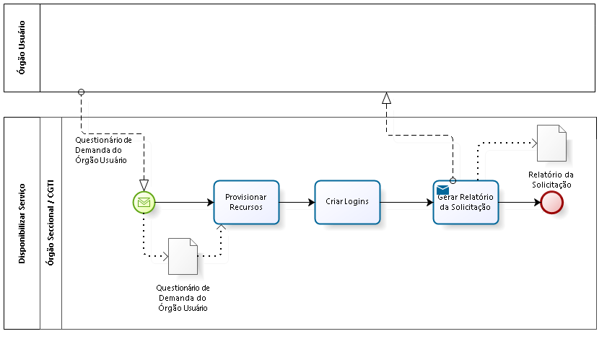
Disponibilização

Slide 66
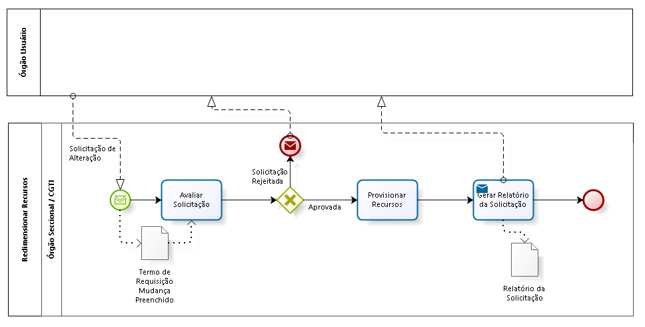
Redimensionamento
Redimensionar Recursos

Slide 67
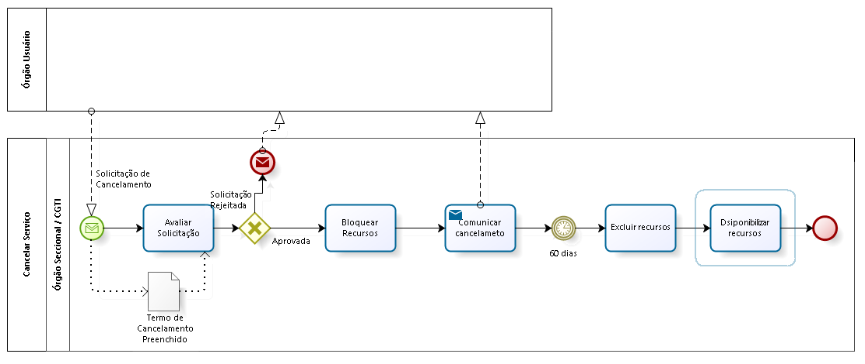
Cancelamento
Cancelar Serviço

Slide 68
O Projeto

Slide 69
Integração
Pensado para toda a Fiocruz.
Ouvindo as demandas das unidades.
Ouvindo as demandas das áreas de atuação da instituição.
Integrando a estruturas externas, como a Redecomep.

Slide 70
Validação do projeto
Coordenado e elaborado pela CGTI.
Avaliado por órgãos com projetos similares, fundamentalmente o Ministério da Saúde.
Analisado e validado pelo Gartner Group.

Slide 71
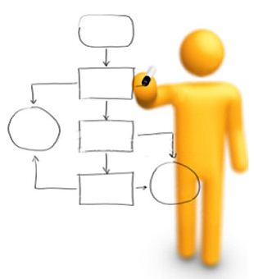
Demais projetos em andamento
P1
Consolidação do modelo de gestão em TI da Fiocruz, através do PETI (Plano Estratégico de TI) e do PDTI (Plano Diretor de Tecnologia da Informação), alinhado com as políticas da SLTI/MPOG e do DSIC.
Conclusão da implementação da Redecomep (Redes Comunitárias de Educação e Pesquisa) na Fiocruz (implantação da Rede Giga Fiocruz).
Implantação do novo correio eletrônico institucional.
P2
P3

Slide 72
Demais projetos em andamento
P4
Desenvolvimento do novo sistema de gestão acadêmica da Fiocruz.
Consolidação da POSIC (Política de Segurança da Informação e das Comunicações) da Fiocruz e de suas normas complementares, alinhadas com as políticas do DSIC.
Consolidação da política de gestão de riscos em TI da Fiocruz, incluindo os contratos institucionais de antivírus, antispam, IPS (intrusion prevention system) e IDS ( intruder detection system).
Consolidação da política de gestão de incidentes de segurança da informação através da ETIR (Equipe de Tratamento e Resposta a Incidentes em Redes Computacionais) da Fiocruz, conforme determinação do DSIC.
P5
P6
P7

Slide 73
Demais projetos em andamento
P8
Ampliação do modelo de contratações compartilhadas de bens e serviços de TI para toda a Fiocruz (4 processos em andamento).
Implantação da MDS (Metodologia de Desenvolvimento de Sistemas) na Fiocruz, alinhado com as políticas da SLTI/MPOG e DSIC.
Proteção da imagem institucional e redução da vulnerabilidade jurídica da Fiocruz através do contrato institucional com a Microsoft.
Implantação da identidade digital em nível institucional, com vistas à eficientização da gestão, em alinhamento com as determinações do DSIC e do Instituto Nacional de Tecnologia da Informação (ITI) com base na ICP-Brasil.
P9
P10
P11

Slide 74
Novas possibilidades
para a Gestão
Gestão Estratégica Baseado em Tecnologia & Informação
Viabilizadas por novos
modelos tecnológicos
Cloud
Mobile
Big Data
IoT
Mídias Sociais
Estabelecidos sobre
os projetos de TI
da Fiocruz
P1
P2
P3
P4
P5
P6
P7
P8
P9
P10
P11

Slide 75
Nuvem Fiocruz
Coordenação de Gestão de Tecnologia da Informação
Centro de Dados para Computação em Nuvem (CDCN)
Obrigado

